Slide 1
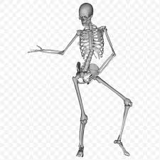
স্বাগতম

Slide 2
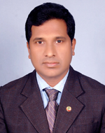
শিক্ষক পরিচিতি
পাঠ পরিচিতি
মোহাম্মদ জাহাঙ্গীর আলম
মাষ্টার ট্রেইনার ও সিনিয়র শিক্ষক
কাপ্তাই আল আমিন নুরিয়া দাখিল মাদ্রাসা
কাপ্তাই, রাঙ্গামাটি ।
মোবাইলঃ ০১৮১৫৪১১৭৬২
E mail: mjahangirkaptai@gmail.com
বিষয়ঃ জীব বিজ্ঞান
শ্রেণিঃ নবম-দশম
অধ্যায়ঃ ৯ম

Slide 3
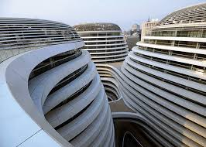
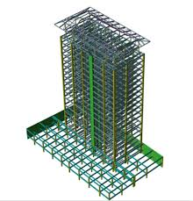
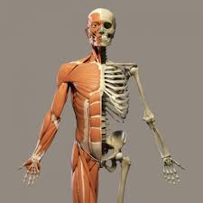
নিচের চিত্রগুলো লক্ষ্য কর
বাড়ি কি রকম হবে তার আছে যেমন কাঠামো
তেমনি
মানুষের দেহের কাঠামো হলো কঙ্কাল

Slide 4
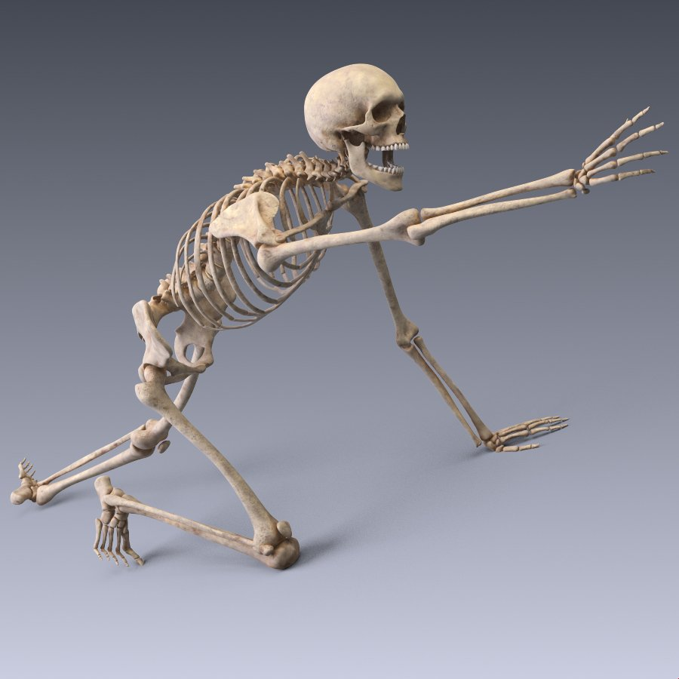
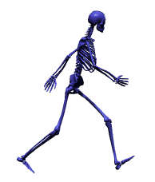

Slide 5
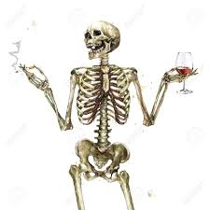
পাঠ শিরোনাম
মানুষের
কঙ্কালতন্ত্র

Slide 6
শিখনফল
এই পাঠ শেষে শিক্ষার্থীরা-
১। মানব কঙ্কাল কী তা বলতে পারবে।
২।দৄঢ়তা প্রদান এবং চলনে কঙ্কাল এর ভূমিকা ব্যাখ্যা করতে পারবে ।
৩। কঙ্কালতন্ত্রের প্রধান অংশসমূহ চিহ্নিত করতে পারবে।
৪। অস্থি ও তরুনাস্থির তুলনা করতে পারবে।

Slide 7
কঙ্কালের সংজ্ঞা
কঙ্কালঃ ভ্রুণীয় মেসোডার্ম থেকে উদ্ভুত এবং অস্থি ও কোমলাস্থির সমন্বয়ে গঠিত যে তন্ত্র দেহের কাঠামো গঠন, দেহকে নির্দিষ্ট আকৃতি প্রদান, দৃঢ়তা প্রদান এবং অভ্যান্তরীণ নমনীয় অংগাদির সুরক্ষাসহ বিভিন্ন কাজ সম্পন্ন করে, তাকে কঙ্কালতন্ত্র বলে।

Slide 8
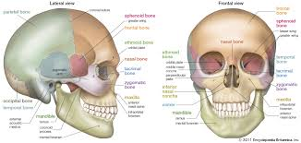
মস্তিষ্কের অস্থিসমূহ

Slide 9
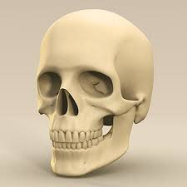
মস্তিষ্কের অস্থিসমূহ
করোটিকা
ম্যাক্সিলা
ম্যান্ডিবল

Slide 10
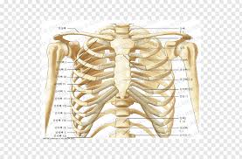
বক্ষপিঞ্জরের অস্থিসমূহ
ক্ল্যাভিকল
পেকটোরাল গার্ডল
স্ক্যাপুলা
স্টার্ণাম
বক্ষপিঞ্জর
পর্শুকা

Slide 11
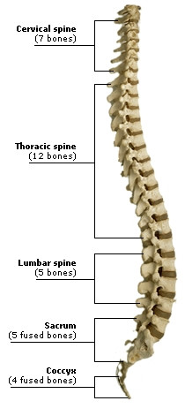
৭টি গ্রীবাদেশীয় কশেরুকা
অক্ষীয় কংকাল
১২টি বক্ষীয় কশেরুকা
৫টি ঊদরদেশীয় কশেরুকা
৫টি শ্রোনীদেশীয় কশেরুকা
পুচ্ছদেশীয় কশেরুকা
মানুষের মেরুদন্ডের অস্থিসমূহ

Slide 12
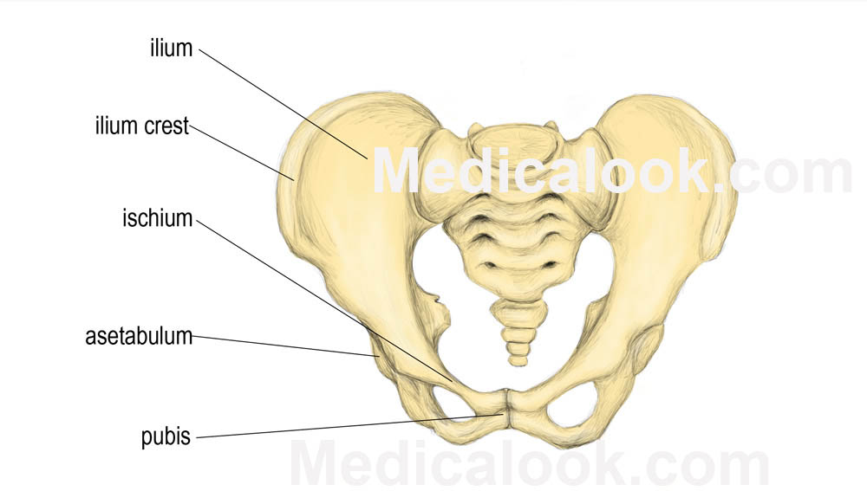
কংকাল এর অংশ শ্রোণীচক্র
স্যাক্রাম
ইলিয়াম
পিঊবিস
অ্যাসিটাবুলাম
ইশ্চিয়াম

Slide 13
হাত ও পায়ের অস্থিসমূহ
কার্পাল
মেটাকার্পাল
ফ্যালাঞ্জেস
টার্সাল
মেটাটার্সাল
ফ্যালাঞ্জেস

Slide 14
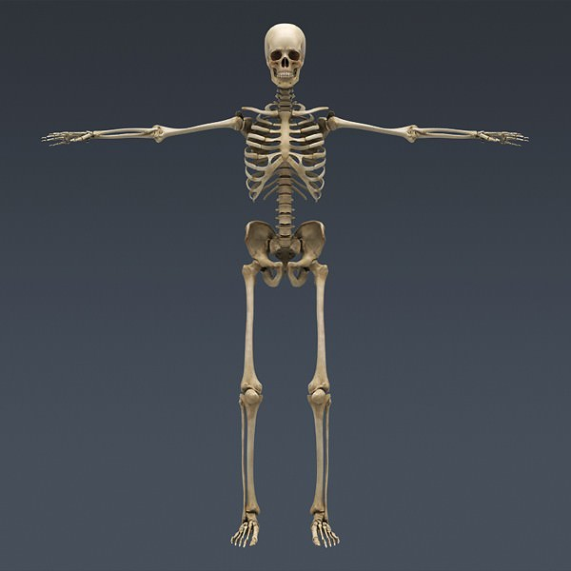
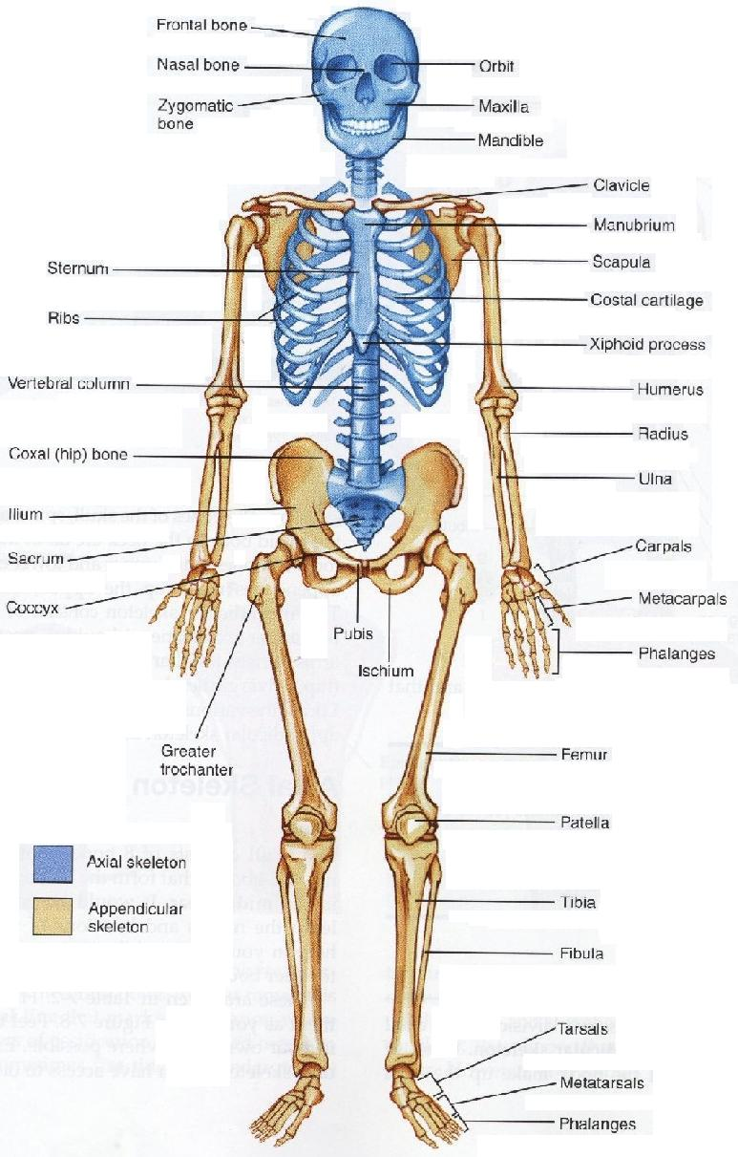
প্যারাইটাল অস্থি
ফ্রন্টাল অস্থি
নাসাল অস্থি
জাইগোমেটিক অস্থি
ম্যাক্সিলা
ম্যান্ডিবল
হিঊমেরাসের
স্টার্নাম
রিব/পরশুকা
লাম্বার কশেরুকা
হিঊমেরাস
পেলভিক গার্ডেল
আলনা
রেডিয়াস
ইলিয়াম
ইশ্চিয়াম
কার্পাল
পিউবিস
মেটাকার্পাল
ফ্যালাঞ্জেস
সাক্রাম
ফিমার
প্যাটেলা
টিবিয়া
ফিবুলা
টার্সাল
মেটাটার্সাল
ফ্যালাঞ্জেস
মানবদেহের অন্তঃকংকালতন্ত্র

Slide 15
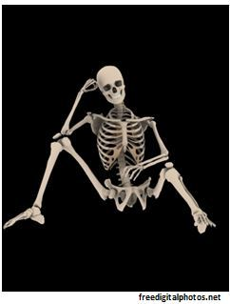
একক কাজ
কঙ্কাল বলতে কী বুঝ?

Slide 16
দলিয় কাজ
ক গ্রুপ –
অস্থি ও তরুনাস্থির মধ্যে পার্থক্য কর।
খ গ্রুপ –
একটি আদর্শ অস্থির চিহ্নিত চিত্র অঙ্কন কর।

Slide 17
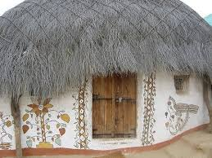
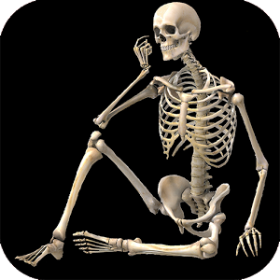
বাড়ির কাজ
দেহের প্রতিরক্ষা ও লিভারযন্ত্র হিসাবে কঙ্কালের ভূমিকা কী ব্যাখ্যা কর।

Slide 18
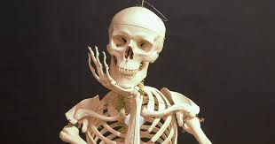
ধন্যবাদ

